Slide 2
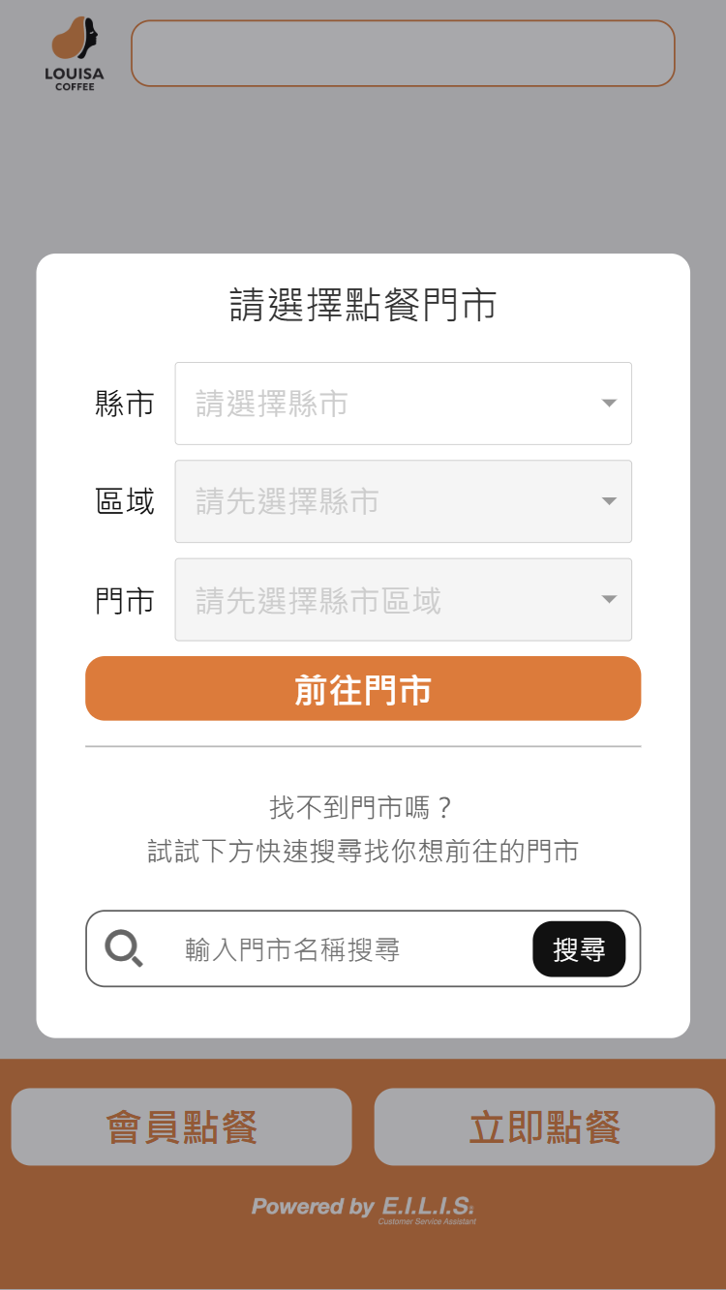
選取：點餐門市

Slide 3
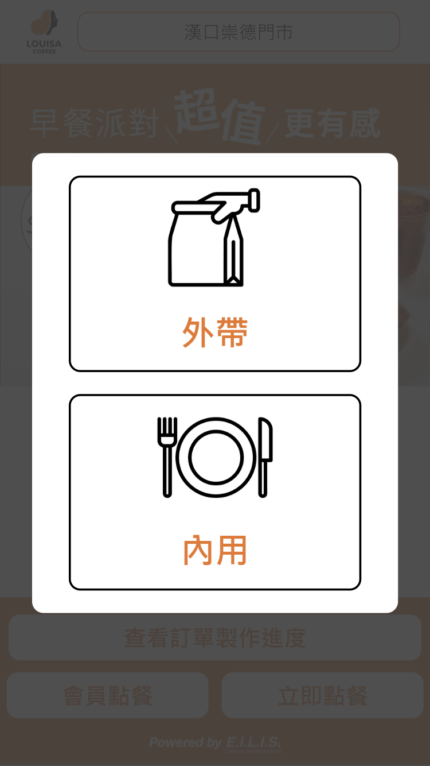
選取：外帶/內用

Slide 4
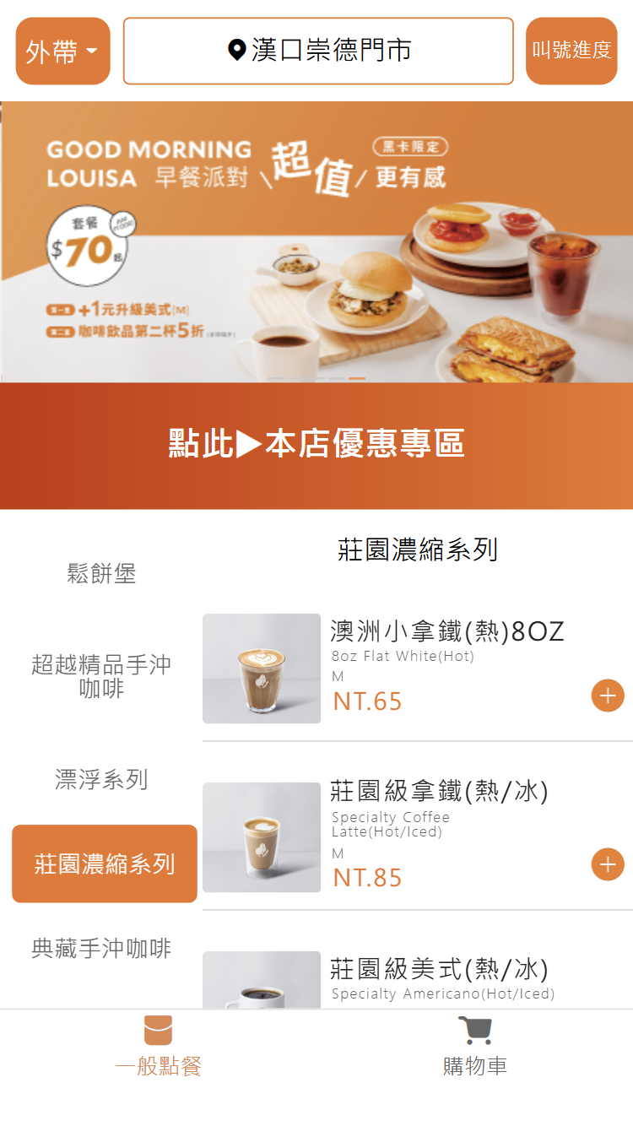
菜單

Slide 5
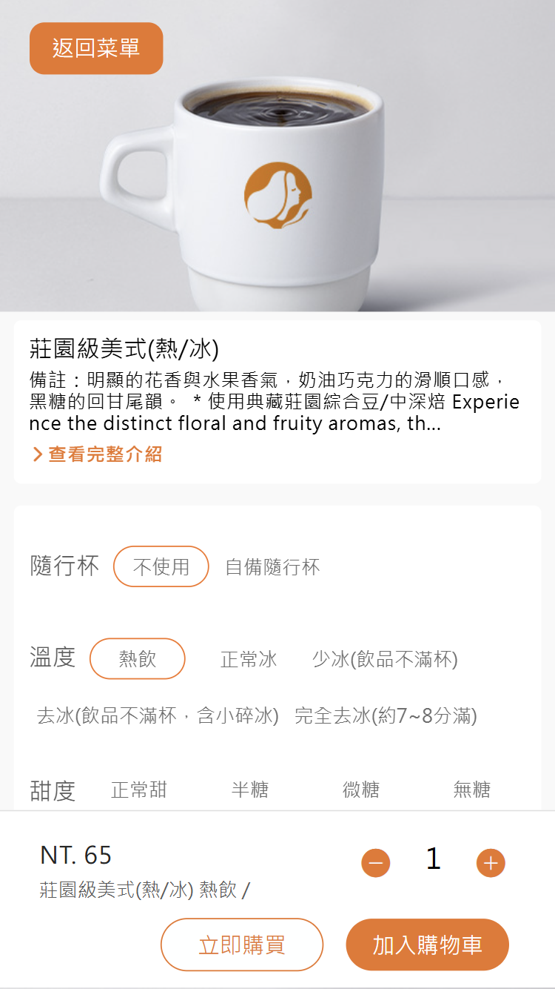
點餐：餐點介紹

Slide 6
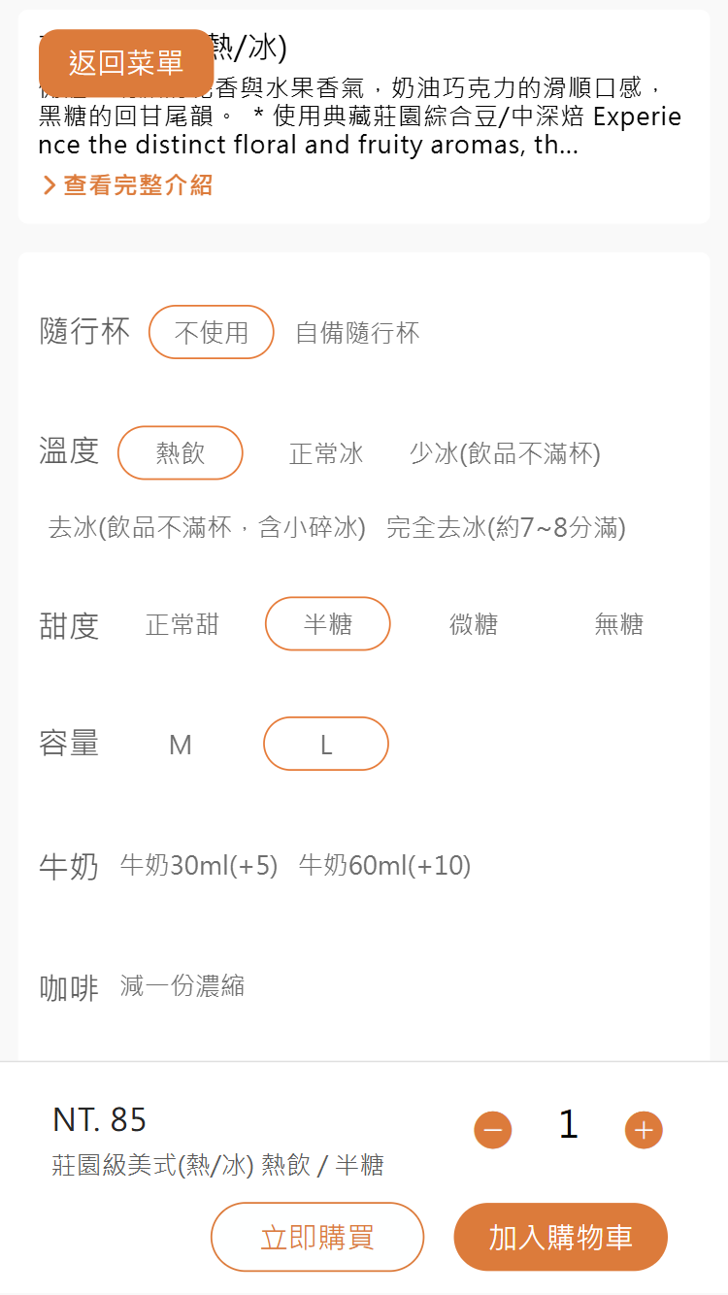
點餐：選項

Slide 7
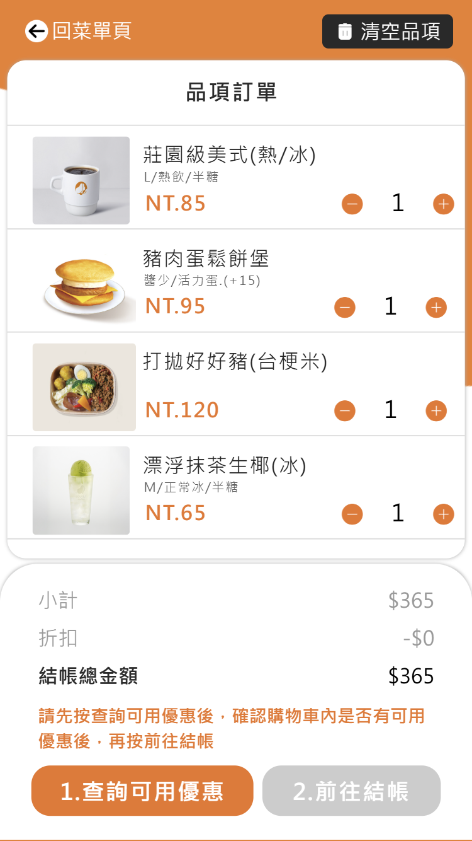
結帳：取貨資訊1

Slide 8
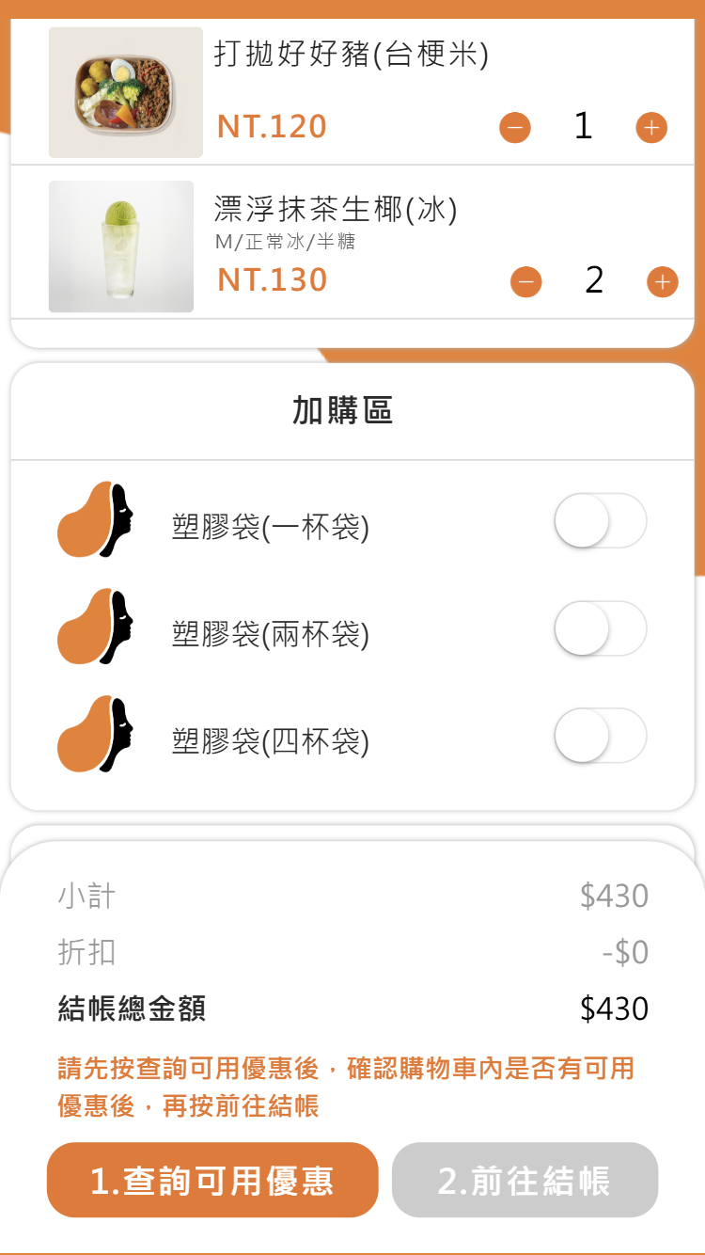
結帳：取貨資訊1

Slide 9
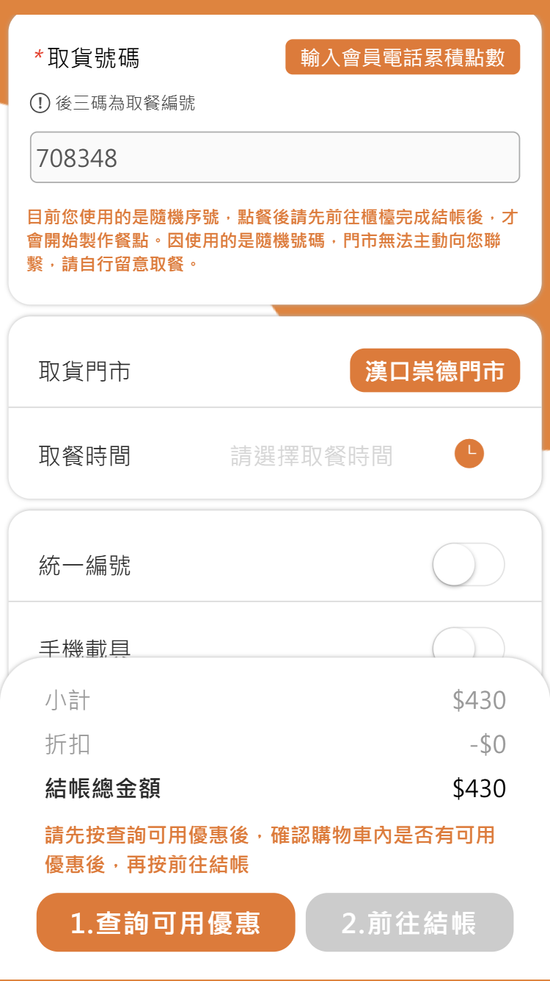
結帳：取貨資訊2

Slide 10
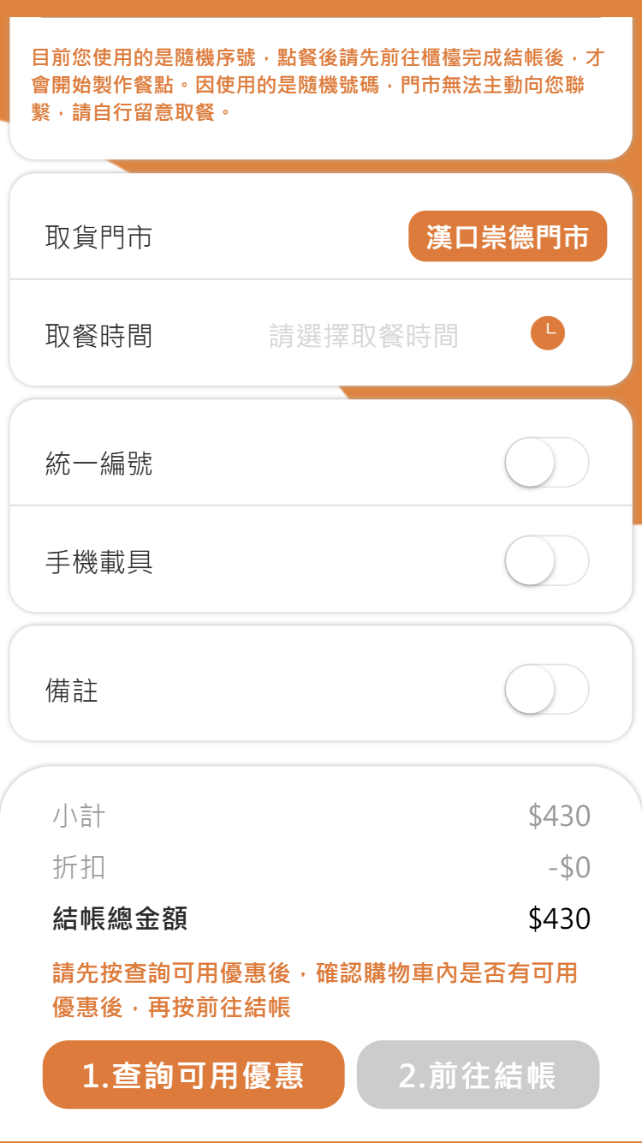
結帳：取貨資訊3

